Slide 1
Всемирный день здоровья: Наш классный час!
newUROKI.net
Привет, ребята! Сегодня у нас особенный день – Всемирный день здоровья! Мы поговорим о том, что такое здоровье, почему оно так важно и как нам, пятиклассникам, оставаться здоровыми и счастливыми. Приготовьтесь к интересному и полезному путешествию в мир здоровья!
Презентация для классного часа в 5 классе по теме: "Всемирный день здоровья"
Новые УРОКИ newUROKI.net
Всё для учителя – всё бесплатно!

Slide 2
newUROKI.net
Здоровье – наше главное сокровище!
Представьте, что здоровье – это как волшебный сундучок с сокровищами. В этом сундучке – наша энергия, хорошее настроение, сила для учебы и игр. Если сундучок пуст, то нам грустно, ничего не хочется делать. Давайте беречь этот сундучок и наполнять его полезными вещами!
Бодрость и энергия
Хорошее настроение
Успехи в учебе
Когда мы здоровы, нам хочется бегать, прыгать и играть. У нас полно сил для новых открытий и приключений!
Здоровые ребята всегда улыбаются! Ведь когда ничего не болит, мир кажется ярким и интересным.
Здоровье помогает нам хорошо учиться, запоминать новое и быть внимательными на уроках.

Slide 3
newUROKI.net
Режим дня – наш лучший друг!
Режим дня – это как расписание в школе, только для всей нашей жизни. Он помогает правильно распределить время на учебу, отдых, еду и игры. Если мы живем по режиму, то чувствуем себя бодрыми и энергичными весь день!
Подъем и зарядка
1
Просыпаемся в одно и то же время и делаем зарядку, чтобы разбудить тело и поднять настроение.
2
Завтрак
Обязательно завтракаем, чтобы получить энергию для учебы и игр.
Учеба
3
Внимательно слушаем на уроках и делаем домашнее задание.
4
Обед
Обедаем, чтобы подкрепить силы после учебы.
Отдых и игры
5
Гуляем на свежем воздухе, играем в подвижные игры и занимаемся любимыми делами.
6
Ужин
Ужинаем, чтобы подготовить организм ко сну.
Сон
7
Ложимся спать в одно и то же время, чтобы хорошо выспаться и отдохнуть.

Slide 4
newUROKI.net
Правильное питание – топливо для нашего организма!
Наш организм – это как автомобиль, которому нужно хорошее топливо, чтобы ехать быстро и далеко. Правильное питание – это и есть такое топливо. Что же нужно есть, чтобы быть здоровыми?
1
Овощи и фрукты
2
Крупы
Они богаты витаминами и полезными веществами, которые помогают нам расти и развиваться.
Они дают нам энергию и помогают быть сытыми.
3
Молочные продукты
4
Мясо и рыба
Они укрепляют наши кости и зубы.
Они помогают нашим мышцам расти и быть сильными.

Slide 5
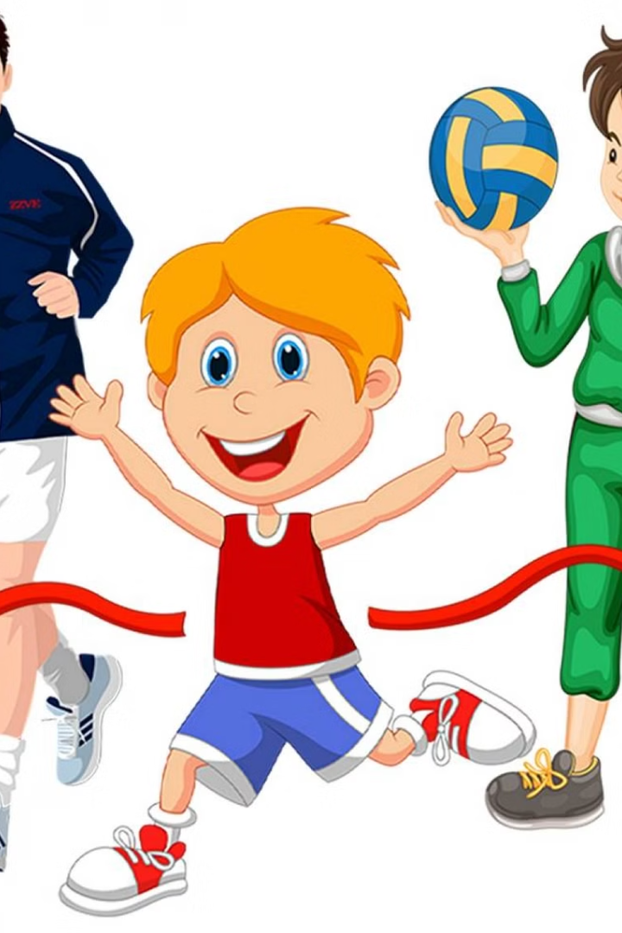
newUROKI.net
Движение – это жизнь!
Наше тело любит движение! Когда мы двигаемся, мы становимся сильнее, выносливее и здоровее. Какие виды физической активности подходят пятикласснику?
Бег
Плавание
Велосипед
Бег укрепляет сердце и легкие, помогает быть выносливыми.
Плавание развивает все группы мышц и помогает расслабиться.
Катание на велосипеде укрепляет ноги и развивает координацию.
Танцы
Танцы улучшают осанку, развивают гибкость и поднимают настроение.

Slide 6
newUROKI.net
Чистота – залог здоровья!
Микробы – это маленькие невидимые враги, которые могут вызвать болезни. Чтобы защититься от них, нужно соблюдать правила гигиены:
Мыть руки
Мыть руки с мылом перед едой, после туалета и после прогулки.
Чистить зубы
Чистить зубы утром и вечером, чтобы защитить их от кариеса.
Принимать душ
Принимать душ каждый день, чтобы смыть грязь и пот.
Носить чистую одежду
Носить чистую одежду и обувь, чтобы не распространять микробы.

Slide 7
newUROKI.net
Вредные привычки – наши враги!
Некоторые привычки могут навредить нашему здоровью. Давайте узнаем, какие привычки нужно избегать:
Курение
Алкоголь
Курение вредит легким и сердцу, вызывает болезни.
Алкоголь вредит мозгу и печени, замедляет развитие.
Наркотики
Переедание
Наркотики разрушают организм и делают человека зависимым.
Переедание приводит к лишнему весу и болезням.
Помните, ребята, здоровье – это самое ценное, что у нас есть. Берегите его и выбирайте здоровый образ жизни!

